Slide 1




Canción: Bella sin alma
Interprete: Sandro Giacobbe
AUTOMATICO
BELLA SIN ALMA

Slide 2
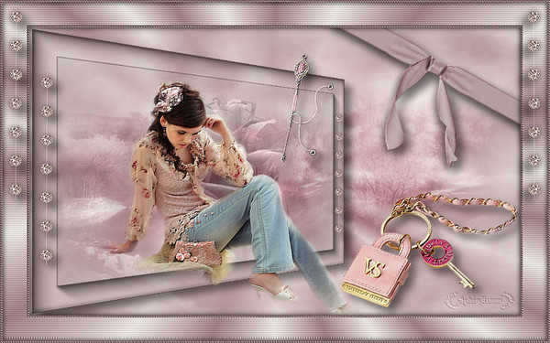
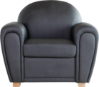
Y ahora siéntate, en esta silla,

Slide 3
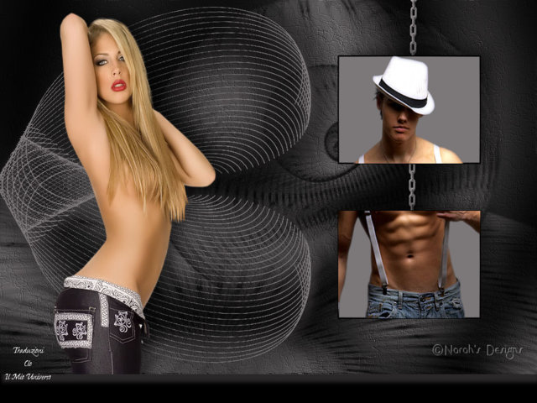
Esta vez escúchame, sin interrumpirme, Hace tanto tiempo que, quiero decírtelo.

Slide 4

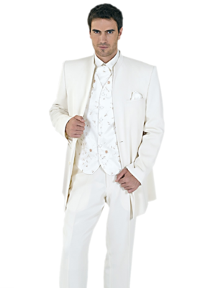
Vivir contigo, es ya inútil, todo sin alegría, Sin una lagrima,

Slide 5
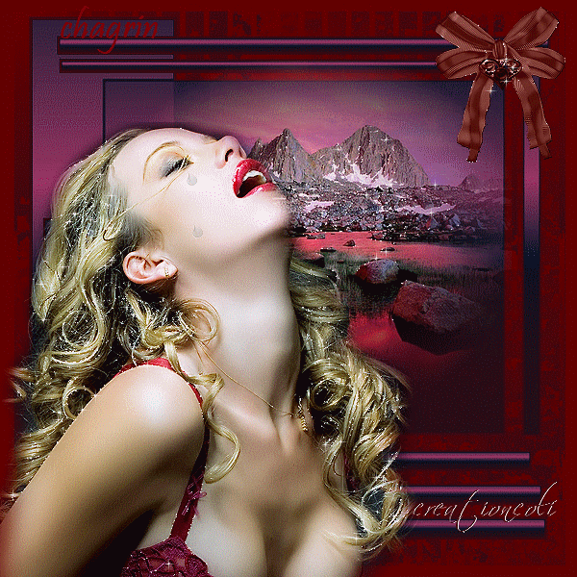
nada que decirte, ni en el futuro,

Slide 6
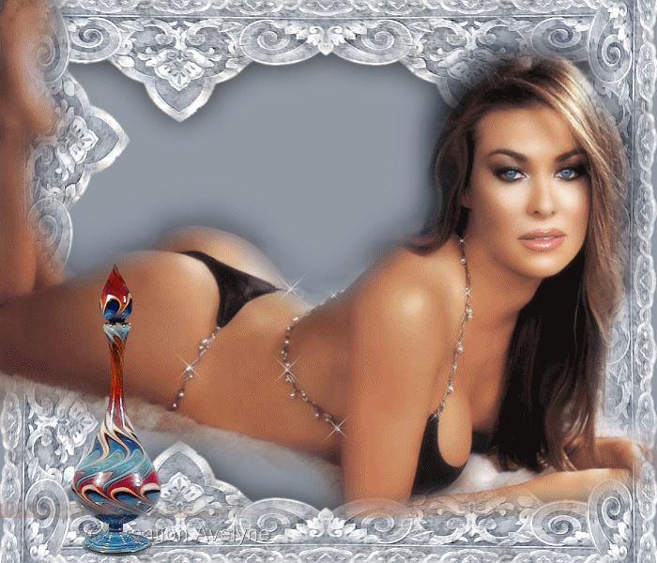


En tu trampa, También he caído, El amante próximo, tiene mi sitio.

Slide 7
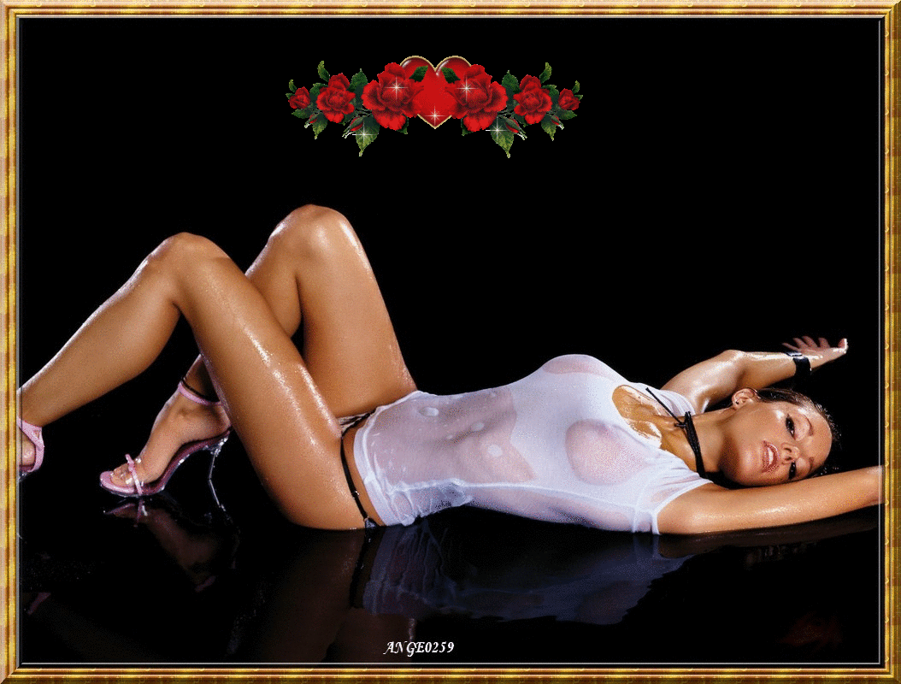
Pobre diablo, que pena me das,

Slide 8

Cuando te haga el amor te pedirá, más y más,

Slide 9
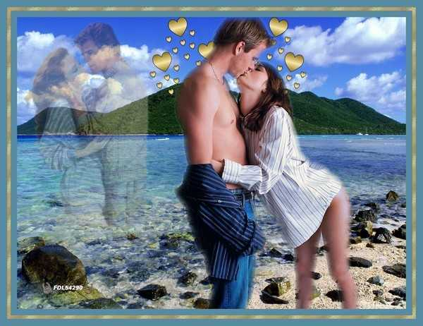
Se lo darás, porque lo haces así, Como disimulas, se te hace cómodo.

Slide 10
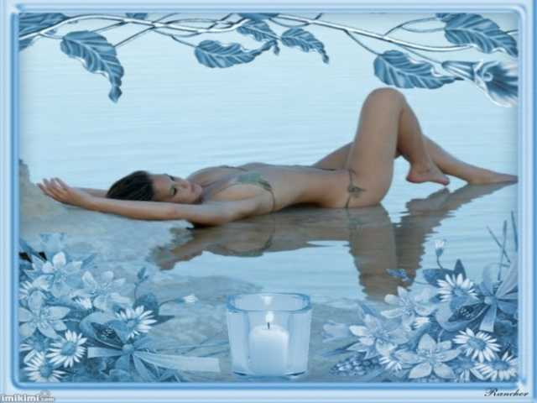



Y ahora sé quién eres, y no sufro más, Y si nada crees. Te lo demostrare, Y esta vez, tú lo recordarás…

Slide 11

Y ahora desnúdate, como ya sabes tú,

Slide 12


No te equivoques, no me importas tú,

Slide 13
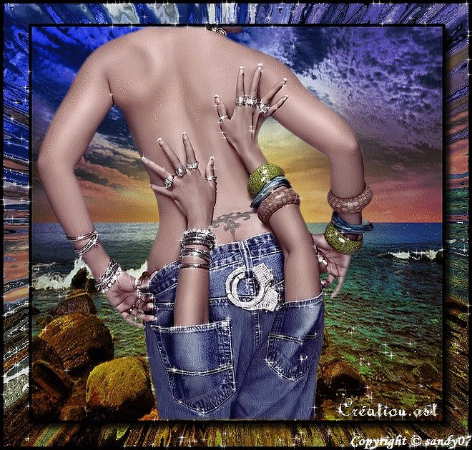
Tú me desearas, bella sin alma, Na, na ,na,na, na, na, na, na Na, na ,na,na, na, na, na, na

Slide 14



Accede a la sección que desees desde aquí:
Propia Creación
De la Red
Dedicatorias | Fechas Especiales | Graciosos
Historia y Arte | Lugares | Musicales
Naturaleza y Ciencias | Política | Reflexión
Religiosos | Románticos | Salud
Dedicatorias | Fechas Especiales | Graciosos
Historia y Arte | Lugares | Musicales
Naturaleza y Ciencias | Política | Reflexión
Religiosos | Románticos | Salud
Si deseas recibir pps periódicamente en tu correo electrónico subscríbete aquí:

